Slide 1
Бюджет для граждан на основе
решения Думы Кожевниковского района
№ 288 от 30.05.2019 г.
«Об исполнении бюджета Кожевниковского района за 2018 год»

Slide 2
Основные характеристики бюджета, тыс. руб.
ПЛАН
ФАКТ
Доходы
801 510,8
Доходная часть по налоговым и неналоговым доходам перевыполнена
на 3 902 ,8 тыс. руб.
Доходы
803 713,3
Расходы
849 903,7
Расходы
843 793
По средствам местного бюджета сложился профицит + 1 766,5 т. руб., По целевым средствам из областного и федерального бюджетов сложился дефицит
- 41 846,3 т. руб.
Дефицит
-48 392
Дефицит
-40 079,7
Муниципальный внутренний долг на 01.01.2019 г. отсутствует

Slide 3
Доходы районного бюджета за 2018 год 803 713 т.р.
( 2017 год 763 415 тыс. руб. ; 2016 г. -655 102 тыс. руб.)
В расчете на
1 жителя Кожевниковского района приходится 36 492 рубля
доходов бюджета
в год
Исполнение по доходам составило 100,3 %, дополнительно к плану в бюджет поступило 2 204,5 тыс. рублей
Рост к уровню 2017 года 105,3 %

Slide 4
Структура основных налоговых доходов в 2018 году 102 231 т.р.
(2017 г . – 84 081 т. р.; 2016 г. – 91 196 т. р.)

Slide 5
Динамика поступления налога на доходы физических лиц
2016 год
79 725,4 т. р.
2017 год
73 367,5 т. р.
2018 год
90 586,2 т. р.
доп. норматив 36,19 %
доп. норматив 34,39%
доп. норматив 40,42 %
Зачисление налога в РБ 51,19 %
В ОБ 38,81 %
Зачисление налога в РБ 49,39 %
В ОБ 40,61 %
Зачисление налога в РБ 55,42 %
В ОБ 34,58 %
Прирост поступлений НДФЛ в районный бюджет за три года 10 856,6 т. р.

Slide 6
Динамика поступления налогов на специальных режимах
2016 год
1 592,6 т. р.
2017 год
2 029,3 т. р.
2018 год
2873,3 т. р.
Прирост поступлений УСН в районный бюджет за три года 1 280,6 т. р. (норматив зачисления 30%) количество плательщиков выросло на 17
2016 год
6 491,5 т. р.
2017 год
5 915,3 т. р.
2018 год
5 396,7 т. р.
Поступлений ЕНВД в районный бюджет за три года снизились на 1 094,8 т. р. (норматив зачисления 100%) количество плательщиков снизилось на 17

Slide 7
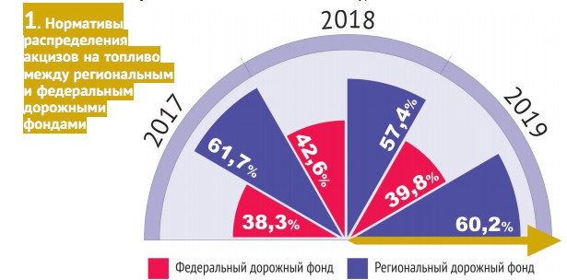
Динамика поступления акцизов на топливо
2016 год
1 890,8 т. р.
2017 год
1 400,7 т. р.
2018 год
1 482,7 т. р.
Снижение поступлений по акцизам на 408,1 т. руб. по причине изменения нормативов распределения.

Slide 8
Структура основных неналоговых доходов в 2018 году 26 600 т.р.
(2017 г .- 9 514 т. р.; 2016 г. -9 204,3 т.р.)

Slide 9
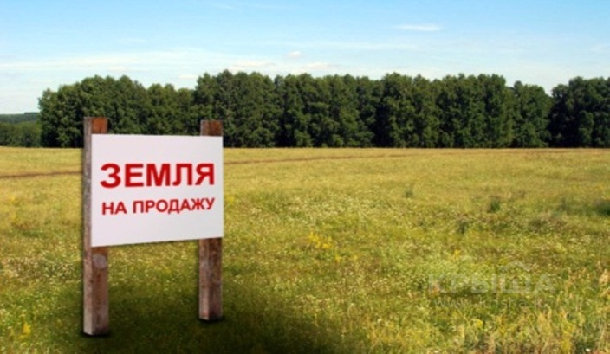
Динамика поступления неналоговых доходов
Арендная плата за земли
2016 г.
4 515,7 т. руб.
2017 г.
3 841,3 т. руб.
2018 г.
2 852,6 т. руб.
Аренда муниципального имущества
2016 г.
480,9 т. руб.
2017 г.
722,9 т. руб.
2018 г.
857,3 т. руб.
Продажа муниципального имущества
2016 г.
307,4 т. руб.
2017 г.
231,8 т. руб.
2018 г.
7 489,9 т. руб.
Продажа земельных участков
2016 г.
1 606,1 т. руб.
2017 г.
2 027,4 т. руб.
2018 г.
1 430,0 т. руб.

Slide 10
Структура безвозмездных поступлений в 2018 году 674 882 т.р.
(2017 г .- 669 819 т. р.; 2016 г.- 554 702 -т.р.)
Субсидии 106 287 т.р.
Субвенции 375 400 т.р.
Иные межбюджетные трансферты 55 820 т.р.
Дотации 138 775 т.р.
Темп роста финансовой помощи в 2018 году из вышестоящих бюджетов к уровню 2017 года составляет 100,7%

Slide 11
Расходы районного бюджета на реализацию программ за 2018 год
БЮДЖЕТ
25
МУНИЦИПАЛЬНЫЕ ПРОГРАММЫ
План 53 568,3 т. р.
Исполнено 52 381,5 т. р.
Процент исполнения 97,7 %
7
ВЕДОМСТВЕННЫЕ ЦЕЛЕВЫЕ ПРОГРАММЫ
План 9 112,9 т. р.
Исполнено 9 112,9 т. р.
Процент исполнения 100%
На 2018 год в бюджете Кожевниковского района были утверждены 32 программы на 62 681,2 т. руб., исполнение по программам составило 61 494,4 т.руб. , или 98,1 %

Slide 12
Исполнение по муниципальным программам
 | Наименование | план | факт | % исполнения
1. | МП "Развитие малого и среднего предпринимательства на территории Кожевниковского района на период 2014-2018 годы" | 789,170 | 789,170 | 100,0
2. | МП «Развитие сельскохозяйственного производства и расширение рынка сельскохозяйственной продукции, сырья и продовольствия в Кожевниковском районе Томской области на 2017-2020 годы и на период до 2025 года» | 521,145 | 521,145 | 100,0
3. | МП "Информирование населения о деятельности органов местного самоуправления муниципального образования "Кожевниковский район" на 2014-2018 годы" | 2 499,995 | 2 499,995 | 100,0
4. | МП "Устойчивое развитие сельских территорий Кожевниковского района на 2014-2017 годы и на период до 2020 года" | 4 467,102 | 3 353,102 | 18 797,9
5. | МП "Развитие образования в Кожевниковском районе на 2016-2020 годы" | 18 849,452 | 18 797,850 | 99,7
6. | МП «Патриотическое воспитание граждан на территории Кожевниковского района на 2016-2020 годы» | 379,311 | 379,311 | 100,0
7. | МП "Развитие культуры Кожевниковского района на 2015-2020 годы" | 5 915,243 | 5 911,867 | 99,9

Slide 13
Исполнение по муниципальным программам
 | Наименование | план | факт | % исполнения
8. | МП "Развитие физической культуры и спорта на территории муниципального образования Кожевниковский район на 2015-2020 годы" | 4 839,429 | 4 839,429 | 100,0
9. | МП "Повышение общественной безопасности в Кожевниковском районе (2014-2018 годы)" | 1 341,596 | 1 341,596 | 100,0
10. | МП " Непрерывное экологическое образование и просвещение населения Кожевниковского района на 2016-2020 г.г." | 93,000 | 93,000 | 100,0
11. | МП "Повышение эффективности бюджетных расходов Кожевниковского района на 2017-2020 годы" | 76,296 | 76,296 | 100,0
12 | МП "Развитие транспортной системы в Кожевниковском районе на 2016-2021 годы" | 9 904,126 | 9 902,807 | 100,0
13. | МП «Поддержка специалистов на территории Кожевниковского района» | 330,968 | 330,968 | 100,0
14. | МП "Улучшение условий охраны труда в Кожевниковском районе на 2017-2020 годы" | 208,619 | 208,619 | 100,0

Slide 14
Исполнение по муниципальным программам
 | Наименование | план | факт | % исполнения
15. | МП "Развитие муниципальной службы в Администрации Кожевниковского района на 2018-2020 годы" | 165,000 | 165,000 | 100,0
16. | МП "Профилактика террористической и экстремистской деятельности в муниципальном образовании Кожевниковский район на 2018-2022 годы" | 1 252,928 | 1 252,928 | 100,0
17. | МП "Организация отдыха и оздоровления детей Кожевниковского района на 2015-2019 годы" | 388,600 | 388,600 | 100,0
18. | МП "Обеспечение жильём молодых семей в Кожевниковском районе на 2016-2018 годы" | 595,417 | 595,417 | 100,0
19. | МП "Модернизация коммунальной инфраструктуры Кожевниковского района в 2014- 2020 годах" | 2 434,437 | 2 417,917 | 99,3
20. | МП "Развитие внутреннего и въездного туризма на территории Кожевниковского района Томской области на 2016-2020 годы" | 29,000 | 29,000 | 100,0
21. | МП «Молодежь Кожевниковского района на 2016-2020 годы» | 182,970 | 182,970 | 100,0

Slide 15
Исполнение по муниципальным программам
 | Наименование | план | факт | % исполнения
22. | МП «Возвращение к истокам на 2017-2021 годы» | 126,194 | 126,194 | 100,0
23. | МП "Доступная среда для инвалидов на период 2017 -2020 годы» | 1 010,000 | 1 010,000 | 100,0
24. | МП "Формирование современной городской среды на территории Кожевниковского района на 2018-2020 годы | 11,341 | 11,341 | 100,0
25. | МП Развитие информационного общества в муниципальном образовании "Кожевниковский район" на 2018-2020 годы | 657,000 | 657,000 | 100,0
26. | ВЦП "Информационное и техническое обслуживание процесса реформирования муниципальных финансов" | 211,930 | 211,930 | 100,0
27. | ВЦП "Приватизация, пользование и распоряжение имуществом, находящимся в собственности Кожевниковского района, в том числе, земельными ресурсами, распоряжение земельными участками, государственная собственность на которые не разграничена" | 308,794 | 308,794 | 100,0

Slide 16
Исполнение по муниципальным программам
 | Наименование | план | факт | % исполнения
28. | ВЦП "Автоматизированный учет муниципального имущества" | 238,700 | 238,700 | 100,0
29. | ВЦП "Организация различных форм воспитания, содействующих формированию здорового образа жизни и законопослушного поведения" | 575,925 | 575,925 | 100,0
30. | ВЦП "Формирование позитивного социального имиджа образовательных учреждений, повышение престижа работников системы образования" | 242,518 | 242,518 | 100,0
31. | ВЦП "Формирование здорового образа жизни обучающихся и достижение спортивных результатов" | 317,990 | 317,990 | 100,0
32. | ВЦП "Поддержание минимально гарантированного уровня бюджетной обеспеченности сельских поселений при распределении дотации на выравнивание бюджетной обеспеченности между поселениями Кожевниковского района" | 3 717,035 | 3 717,035 | 100,0

Slide 17
Отраслевая структура распределения бюджета района за 2018 год
Всего расходов: План 949 903,7 т. р.
Исполнено 843 793 т. р. , или 99,3 %
В 2018 году расходы бюджета на 1 жителя Кожевниковского района составили 41 462 рубля. Всего жителей 20 351 человек.

Slide 18
Общегосударственные расходы за 2018 год

Slide 19
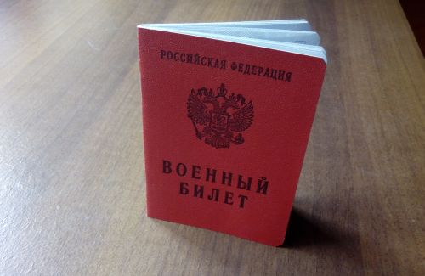
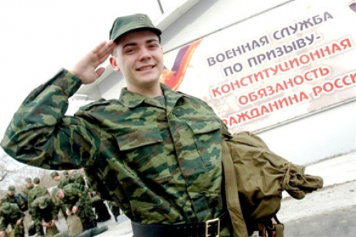
Национальная оборона
Плановые ассигнования
1 556,7 т.руб.
Исполнение 100 %
«Мобилизационная и вневойсковая подготовка»
Расходы в сумме 1 365,9 т. руб. направлены на предоставление субвенций бюджетам сельских поселений на осуществление первичного воинского учета на территориях, где отсутствуют военные комиссариаты . Исполнение 100 %
«Мобилизационная подготовка экономики»
Расходы составили 190,8 т. руб., исполнение 100 %

Slide 20
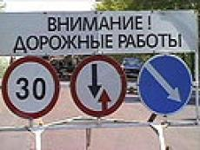
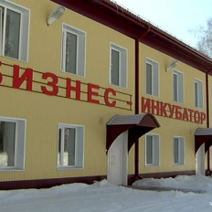
Национальная экономика
Итого расходы на национальную экономику:
План 114 915 т.руб.
Исполнено 114 687 т.руб.
99,9 %

Slide 21
Расходы на поддержку сельского хозяйства
Поддержка малых форм хозяйствования (субсидии ЛПХ на содержание и техническое оснащение) 5 612,8 т.р.
Осуществление управленческих функций
3 587,9 т.р.
Предоставление субсидий на повышение продуктивности в молочном скотоводстве 68 542,4 т.р.
Субсидия на возмещение части процентной
ставки по кредитам 86,6 т.р.
Премирование победителей областного конкурса в АПК Томской области
100,0 т.р.
Выполнено всего
78 450,9 т. руб.
99,9 %

Slide 22
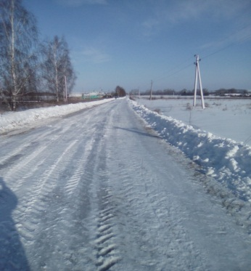
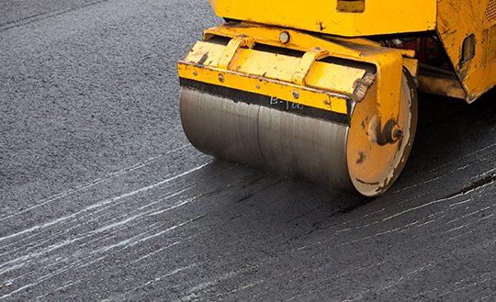
Дорожное хозяйство (дорожные фонды)
Выполнено всего
31 432,8 т.р. т.руб.
99,99 %

Slide 23
Жилищно-коммунальное хозяйство
Выполнено всего
21 304, 9 т.руб.
89,3 %
Жилищное хозяйство
12,5 т.руб.
(100 %) Экспертиза здания с. Уртам, ул. Ленина,31
Коммунальное хозяйство
18 194, 1 т.руб.
(85,9 %)
Благоустройство
5 656,7 т. руб.
(100 %)

Slide 24
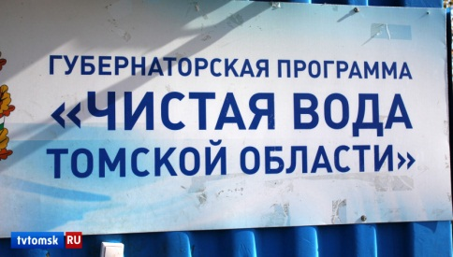
Коммунальное хозяйство
Выполнено всего
18 194,1 т.руб.
85,9 %
Аварийно-ремонтные работы на водопроводах
346,1 т.руб.(с.Малиновка,с.Вороново,с.Зайцево)
Устройство промывочных колодцев 284,9 т.руб. (с.Малиновка, с. Десятово, с. Батурино, д. Ерестная, д.Еловка)
Возмещение затрат за услуги по теплоснабжению 6 025, 7 т.руб. ООО «СТЭ»; МУП «Комремстройхоз» 841,1 т.руб.
Реконструкция сетей водоснабжения
с.Песочнодубровка 3 403 т.р.
Замена дымовой трубы с. Вороново 414, 1 т.руб.; кап. ремонт теплосети с.Уртам 214 т. р.
Возмещение затрат по содержанию «комплекса водоочистки Гейзер-ТМ 1,5» 272,4 т.руб.
Субсидия на утилизацию твердых коммунальных отходов
348 т.руб. (полигон с.Кожевниково)

Slide 25
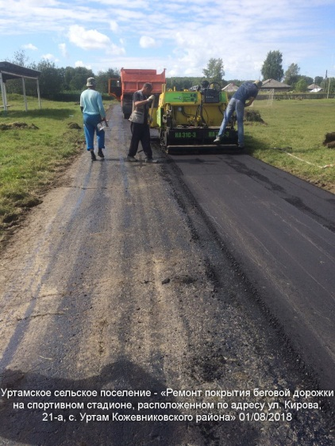
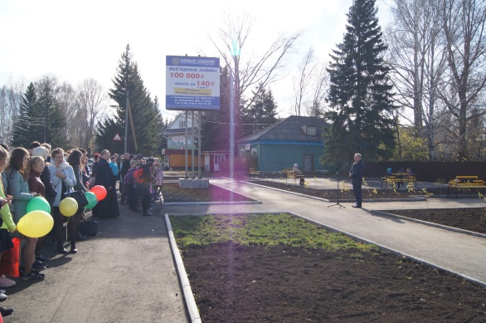
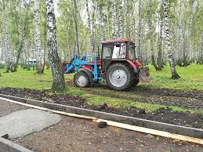
Благоустройство
Выполнено всего
5 656,7 т. руб.
100 %
Уличное освещение 418,8 т. руб.
Содержание мест захоронения
225,7 т.руб.
В рамках ГП «Формирование комфортной современной городской среды в Томской области 2018-2022 годы»
МБТ в Кожевниковское сельское поселение (2 279,5 т. руб.)
ФБ- 1 882,5 т. руб.;
ОБ - 385,6 т. руб.
МБ -11,4 т. руб.
Софинансирование проекта по инициативному бюджетированию
Кожевниковское сельское поселение ; «Благоустройство территории с. Кожевниково (Сквер пересечение ул. Калинина, пер. Дзержинского )
ОБ -990,1 т. руб. МБ - 818,2 т. руб.
с.Уртам Ремонт покрытия беговой дорожки на спортивном стадионе 721,9 т. руб. (ОБ 645,8 т.руб., МБ 76,1 т. руб.;

Slide 26
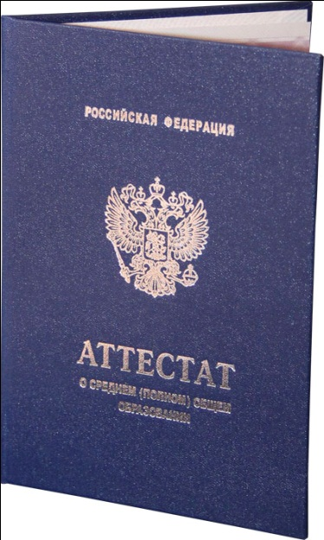
Образование
Расходы на Образование
План 499 909,3 тыс. руб.
Исполнено:
497 482,4 тыс. руб.
99,5 %

Slide 27
Образование
Общее образование 338 437,9 тыс. руб.
7 средних школ
9 основных школ
7 начальных школ
Дошкольное образование 98 503,4 тыс. руб.
5 детских садов
9 групп сокращенного дня
28 групп дошкольных
Дополнительное образование 38 041,9 тыс. руб.
Дом детского творчества
ДЮСШ

Slide 28
Образование
Размер средней заработной платы в школах
№ п/п | Категория персонала | 2017 г | 2018 г | Изменение (+;-), рублей | Отклонение, %
1 | Среднемесячная заработная плата: | 21 568 | 24 052 | 2 484 | 11,5
1.1 | Административно-управленческий персонал | 38 277 | 41 762 | 3 485 | 9,1
1.2 | Педагогический персонал | 26 800 | 28 588 | 1 788 | 6,6
 | из них, Учителя: | 26 887 | 29 414 | 2 527 | 9,3
 | из них, Воспитатели: | 19 656 | 21 592 | 1 936 | 9,8
1.3 | Учебно-вспомогательный | 13 855 | 18 799 | 4 944 | 35,6
1.4 | Обслуживающий персонал | 11 850 | 16 300 | 4 450 | 37,5

Slide 29
Образование
Размер средней заработной платы в дошкольных учреждениях
№ п/п | Категория персонала | 2017 г., в руб. | 2018 г. в руб. | Изменение (+ ;-) | Темп роста, %
1 | Среднемесячная заработная плата: | 18 276 | 21 830 | 3 554 | 19,4
1.1 | Административно-управленческий персонал | 23 906 | 31 130 | 7 224 | 30,2
1.2 | Педагогический персонал | 24 404 | 27 452 | 3 048 | 12,4
 | из них, Воспитатели: | 23 097 | 29 615 | 6 518 | 28,2
1.3 | Учебно-вспомогательный | 15 250 | 15 600 | 350 | 2,2
1.4 | Обслуживающий персонал | 12 950 | 16 804 | 3 854 | 29,7

Slide 30
Образование
Размер средней заработной платы в учреждениях дополнительного образования
№ п/п | Категория персонала | 2017 г., руб. | 2018 г., руб. | Изменение (+;-), рублей | Отклонение, %
1 | Среднемесячная заработная плата: | 24 935 | 34 032 | 9 097 | 36,4
1.1 | Административно-управленческий персонал | 24 269 | 41 534 | 17 265 | 71,1
1.2 | Педагогический персонал | 30 898 | 36 776 | 5 878 | 19,0
1.3 | Учебно-вспомогательный персонал | 10 469 | 13 786 | 3 317 | 31,6
1.4 | Обслуживающий персонал | 10 609 | 21 369 | 10 760 | 62,9

Slide 31
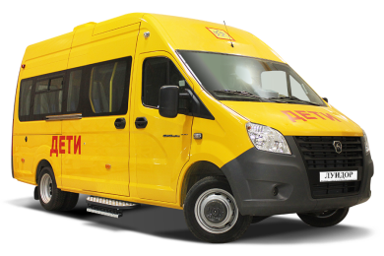
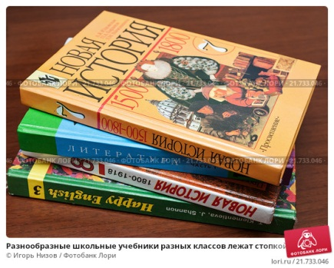
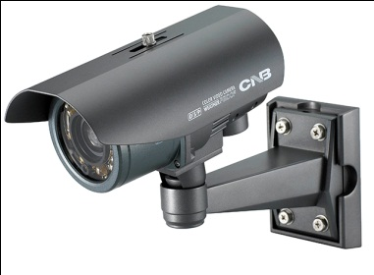
Образование
Дополнительные вопросы в области образования за 2018 год
Организация подвоза учащихся 507 т.р.
Оснащение транспортных средств тахографами 378,6 т.р.
Повышение квалификации работников образовательных учреждений 251 т.р.
Пополнение и обновление школьных библиотек 100 т.р.
Разработка ПСД для капитального и текущего ремонта
(д./с.Колокольчик 637,5 т.р.; КСОШ №1» 249,3 т.р.)
Капитальный и текущий ремонт учреждений образования 7 875,9 т.р.
Приобретение транспортных средств (Новопокровская ООШ 2 102 т.р.)
Приобретение и установка камер видеонаблюдения 658,6 т.р.
Противопожарные мероприятия 1 751,066 т.р.
Доступная среда 700 т.р.

Slide 32
Отдых и оздоровление детей и молодежи в 2018 году
Наименование | Количество детей, путевок | сумма, т.руб.
Обеспечение путевками в школьные летние лагеря с двухразовым питанием | 1 384,0 | 1 278,8
Организация летней трудовой занятости подростков | 51,0 | 463,0
Приобретение путевок в загородные стационарные лагеря оздоровительного типа (детский оздоровительный лагерь «Восход» в пригороде г. Томска) | 32,0 | 297,0
Учебные сборы для юношей 10 классов и учащихся техникума | 74,0 | 216,8
Всего затрачено из бюджета на летний отдых детей 2 255,7 т.руб.
Охват детей школьного возраста составил 62 %

Slide 33
Культура
Отдел по культуре спорту, молодежной политике и связям с общественностью
МКУК «Кожевниковская МЦКС»
РЦКиД
Сельские филиалы 23
МКУ «Межпоселенческая ЦБС Кожевниковского района»
МКОУ ДОД
«Кожевниковская ДШИ»
Сельские филиалы 20
Районная и детская библиотеки в с. Кожевниково
В Кожевниковском районе функционируют следующие учреждения культуры

Slide 34
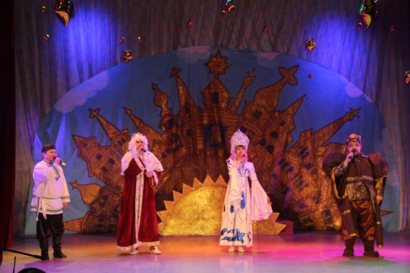
Культура
Расходы на Культуру
План 57 930 тыс. руб.
Исполнено: 57 887, 1 тыс. руб.
99,9 %
Расходы в расчете на 1 жителя 2 840 руб.
Среднемесячная начисленная заработная плата работников в сфере культуры
Дома культуры
Библиотеки
Детская школа искусств
26 910,1 руб.
32 865,8 руб.
29 693 руб.

Slide 35
Культура
МП "Развитие культуры Кожевниковского района на 2015-2020 годы"
3 578,7 тыс. рублей, исполнение 100%
* | Государственные и календарные праздники | 272,0
* | Обеспечение противопожарной безопасности объектов культуры | 219,2
* | Организация и проведение Праздника хлеба | 19,2
* | Организация и участие в семинарах, мастер-классах, курсах и других мероприятиях повышения квалификации различного уровня специалистов отдела по культуре и спорту Администрации Кожевниковского района и его подведомственных учреждений | 63,9
* | Организация участия самодеятельных артистов, коллективов, обучающихся Кожевниковской ДШИ в конкурсах, фестивалях и праздниках различного уровня (межрайонные и областные конкурсы) | 114,8
* | Пополнение книжных фондов | 95,0
* | Приобретение оргтехники, подключение к сети Интернет | 117,2
* | Приобретение транспортных средств | 1 729,9
* | Проведение мероприятий национально-культурной направленности | 19,3
* | Проведение районных конкурсов и праздников | 244,6
* | Развитие материально-технической базы учреждений культуры и дополнительного образования (техническое переоснащение отрасли) | 215,5
* | Разработка ПСД , капитального, текущего ремонта учреждений культуры | 398,4
* | Создание условий для поддержки одаренных детей и подростков, самореализации молодежи | 42,1
* | Творческий фестиваль сельских поселений | 27,6

Slide 36
Культура
Расходы на содержание Домов культуры, сельских поселений 13 617,2 тыс. рублей (100%);
Доходы от платных услуг по домам культуры 1 202,9 тыс. рублей
96,8%
Другие вопросы в области культуры
МП "Доступная среда для инвалидов на период 2017 -2020 годы» 275,7 тыс. рублей (100%), в том числе:
Проведение ежегодного фестиваля «Преодолей себя», 50,0 тыс. рублей;
Создание специальных условий для людей с ОВЗ в учреждениях культуры 225,7 тыс. рублей;
МП «Поддержка специалистов на территории Кожевниковского района» на «Оплату жилья специалистам учреждений культуры и спорта, МБУ ДО "ДШИ" 70,0 тыс. рублей.
МП "Развитие культуры Кожевниковского района на 2015-2020 годы" на «Приобретение компьютеров, подключение к сети Интернет" в МКУ "ЦБУКиС" 59,5 тыс. рублей.
МП «Молодежь Кожевниковского района на 2016-2020 годы» 108,3 тыс. рублей
Расходы на содержание МКУ «Централизованная бухгалтерия учреждений культуры и спорта
2 668,9 т. руб. , средняя заработная плата 24 458 рублей , штат 7 человек
Отдел по культуре, спорту, молодёжной политике и связям с общественностью расходы 2 426 т.р., средняя заработная плата
30 060 рублей, штат 5 человек.

Slide 37
Здравоохранение
Расходы в рамках
МП «Поддержка специалистов в системе здравоохранения Кожевниковского района» на создание условий для проживания специалистов системы здравоохранения.
Возмещены расходы за найм жилья четырём специалистам здравоохранения в сумме 165,9 тыс. рублей, или 100 %.

Slide 38
Социальная политика
Охрана семьи и детства
Исполнение
20 330,7
тыс . руб.
99,6 %
Пособие на содержание ребенка в семье опекуна, приемной семье
Количество получателей 132
Средний размер поддержки на 1 получателя 16,7 т. руб.
План 2 235,2 т. руб., исполнено 2 204 т. руб.
Вознаграждение, причитающееся приемному родителю
Количество получателей 88
Средний размер поддержки на 1 получателя 6 744 руб.
План 2 232,5 т.руб., исполнено 2 204,0 т.руб.
Единовременное пособие при всех формах при всех формах устройства детей, лишенных родительского попечения, в семью
Количество получателей 27
Средний размер поддержки на 1 получателя 21 786 р.
План 754,1т.руб. исполнено 661,4 т. руб.
Приобретение жилых помещений для детей сирот и детей, оставшихся без попечения родителей (44 получателя)
План 23 360 т. руб.
Исполнено 23 211,5 т. руб., или 99,4 %

Slide 39
Социальная политика
Субсидии на улучшение жилищных условий молодых семей Томской области ГП «Обеспечение доступности жилья»; ФЦП «Жилище»
Количество получателей 2.
Средний размер поддержки 510,25 т. руб.
Исполнено 1 020,5 т. руб.
Субсидии на строительство (приобретение) жилья гражданам, проживающим в сельской местности ГП «Устойчивое развитие сельских территорий»
Количество получателей 10.
Средний размер поддержки на 1 получателя 757,110 т.руб.
Исполнено 7 571,1 т.руб.
Предоставление межбюджетных трансфертов бюджетам сельских поселений на оказание помощи в ремонте и переустройстве жилых помещений участникам Великой отечественной войны
Исполнено: 400 т. руб. 100 %
Социальное обеспечение населения
Исполнение
8 991,7
тыс . руб.
100 %

Slide 40
Физическая культура и спорт
Физическая культура
Расходы на содержание МКУ КР «СОЦ «Колос» составили 4 753,7 тыс. рублей (98,5%), при плане года 4 825,1 тыс. рублей
капитальный и текущий ремонт СОЦ КОЛОС 3 316,8 т.р.
Проведение районных спортивно-массовых мероприятий,
конкурсов и праздников 289,7 т.р.
Участие в областных и всероссийских соревнованиях 540,3 т.р.
Спорт высших достижений
Участие спортивных команд района в областных соревнованиях 105,8 т.р.
Обеспечение участия команды района 5,6 т.р.
Приобретение спортивного инвентаря 5,2 т.р.
Массовый спорт
Расходы 767,7 т. р.
на обеспечение условий для реализации Всероссийского физкультурно-спортивного комплекса "Готов к труду и обороне "(ГТО) – 102,3 тыс. рублей.
Приобретено оборудование для спортивных
600,0 тыс. рублей МКОУ "Новопокровская ООШ" и
" МКОУ ДО "Кожевниковская районная ДЮСШ"

Slide 41
Финансовая помощь бюджетам сельских поселений
План
39 647,7 тыс. руб.
Исполнено:
39 268,4 тыс. руб.
99 %

Slide 42
Финансовая помощь бюджетам сельских поселений
Новопокровское сельское поселение на приобретение бильярдного стола– 75,4 тыс. рублей
На проведение аварийно-восстановительных работ на скважине водоснабжения с.Кожевниково пер.Дзержинского 7 а 1 541,6 тыс. рублей
На проведение аварийно-восстановительных работ кровли жилого многоквартирного дома, с.Кожевниково. улица Кирова, дом 44а
380,0 тыс. рублей
На оплату осужденным лицам по отбыванию исправительных работ 413,6 тыс. рублей
На приобретение двигателя для автомобиля Вороновского сельского поселения 60 т. рублей
Формирование комфортной городской среды" 43,8 тыс. рублей Кожевниковского сельского поселения
На аварийно-ремонтные работ на объекте-канализационно-насосная станция №1 в с. Кожевниково Кожевниковского сельского поселения – 129,9 тыс. рублей
На аварийно-ремонтные работы на участке водопровода от водонапорной башни ул. Гагарина, 30 в с. Кожевниково – 51,0 тыс. рублей
На капитальный ремонт крыши здания администрации Чилинского сельского поселения
239,9 тыс. рублей
Из фондов непредвиденных расходов Областного бюджета
По Решению Думы Кожевниковского района
Из резервного фонда ЧС Администрации Кожевниковского района

Slide 43
Уважаемые жители Кожевниковского района!
С решением Думы Кожевниковского района
«Об исполнении бюджета Кожевниковского района за 2018 год», можно ознакомится на официальном сайте Администрации Кожевниковского района
www.kogtomskinvest.ru в разделе Администрация района -Бюджет для граждан.
«Бюджет для граждан» подготовлен Управлением финансов Администрации Кожевниковского района с.Кожевниково, ул. Гагарина,17
Контактная информация:
E-mail: kojevnik@findep.org
тел. 8(38244) 2-12-16
Ольга Леонидовна Вильт начальник Управления финансов

